Slide 1
Well done, explorers!
Перейдіть за посиланням та перегляньте відеоурок
https://youtu.be/0pC99vcHXCI
https://youtu.be/aALNNsOC_mc (з 8.45)

Slide 2
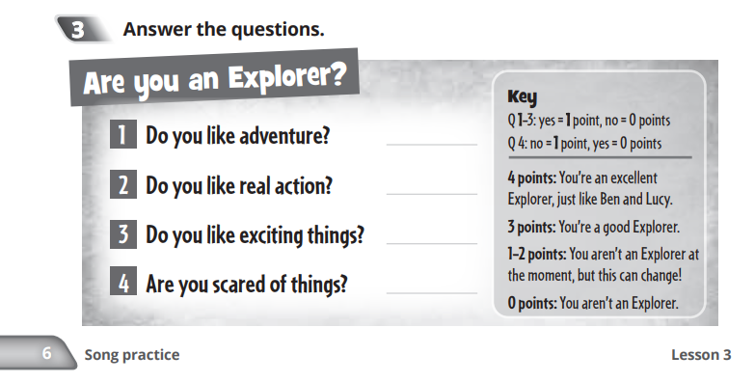
Домашнє завдання:

